Slide 1
codling

Slide 2
목표
개발자 구직사이트에 필요한 데이터들을 관리한다.
계정, 공고, 이력서, 지원, etc..
모델링을 단계별로 계획하여 진행한다.
개념적 데이터 모델링(Conceptual Data Modeling)
논리적 데이터 모델링(Logical Data Modeling)
물리적 데이터 모델링(Physical Data Modeling)
장점
각각 업무의 역할이 정해져 있는 신원이므로, 한 프로그램에서 상호작용을 하여 관리가 편이하다.

Slide 3
DB 요구사항 분석

Slide 4
1. Individual 개인회원
id (PK)
position (NN)
password (NN)
name (NN)
birth (NN)
gender(NN)
email (NN)
phone (NN)
address (NN)
detailAddress
resumeTitle
stack

Slide 5
2. Corporation 기업회원
id (PK)
position (NN)
password (NN)
corporateName (NN)
corporatePhone (NN)
ceoName (NN)
corporateNumber (NN)
filename
email (NN)
address (NN)
detailAddress
logo

Slide 6
3-1. Education 학력
no (PK)
individual_id (FK)
school (NN)
schoolName (NN)
schoolStartDate (NN)
// 입학기간
schoolEndDate (NN)
status (NN)
Department (NN)
score
// 재학기간
// 재직상태
// 학과

Slide 7
3-2. Career 경력
no (PK)
individual_id (FK)
prev_company (NN)
tenureStartDate (NN)
tenureEndDate (NN)
// 전 회사명
// 재직기간
// 재직기간
position (NN)
department (NN)
work_content
// 직급/직책
// 근무부서
// 업무내용

Slide 8
3-3. License 자격증
no (PK)
individual_id (FK)
name (NN)
agency (NN)
pass (NN)
// 기관
// 합격구분
6. acquireDate (NN)
// 취득일

Slide 9
3-4. Portfolio 포트폴리오
no (PK)
individual_id (FK)
name (NN)
detail
url
// 프로젝트명
// 상세내용
fileName
7. fileSize

Slide 10
3-5. CoverLetter 자기소개서
no (PK)
individual_id (FK)
title (NN)
content (NN)

Slide 11
4. JobOpening 공고
no (PK)
corporation_id (FK)
title (NN)
Region (NN)
detailRegion
// 지역
// 상세지역
6. process (NN)
7. startDate (NN)
8. endDate (NN)
count (NN)
grade (NN)
// 채용절차
// 올린날짜
// 마감날짜
// 조회수
// 공고등급

Slide 12
4-1. Field 모집분야
no (PK)
jobOpening_no (FK)
name (NN)
career (NN)
position (NN)
pay (NN)
// 경력여부
// 직급/직책
// 급여
7. workDay (NN)
work (NN)
stack (NN)
requirement (NN)
preference (NN)
// 주요업무
// 사용스택
// 자격요건
// 우대사항

Slide 13
5. Apply 지원 (개인 ↔ 공고)
no (PK)
individual_id (FK)
jobOpening_no (FK)
field_no (NN)
coverLetter_no (NN)
status (NN)

Slide 14
DB 개념적 데이터 모델링(Conceptual Data Modeling)

Slide 15
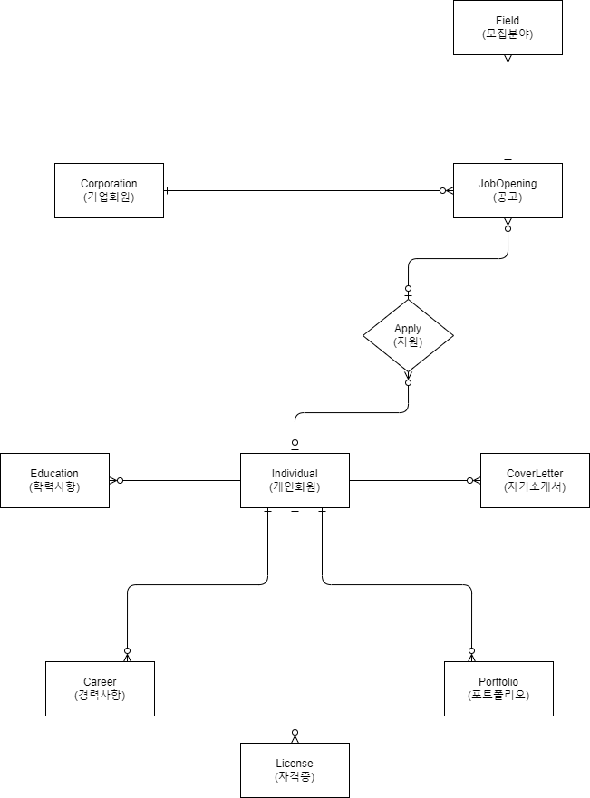
개념적 설계

Slide 16
DB 논리적 데이터 모델링(Logical Data Modeling)

Slide 17
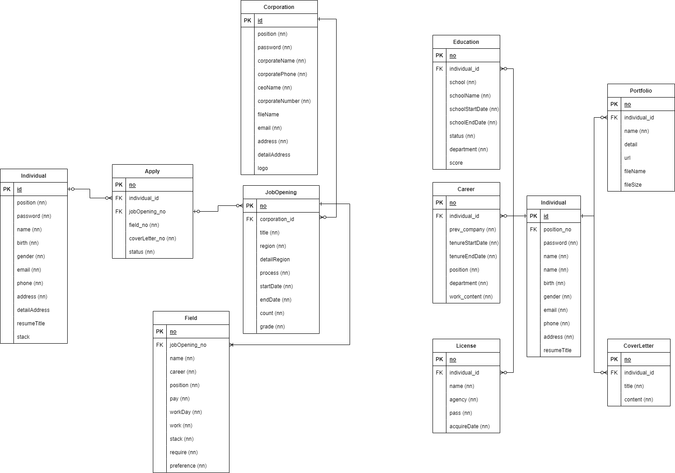
논리적 설계

Slide 18
DB 물리적 데이터 모델링(Physical Data Modeling)

Slide 19
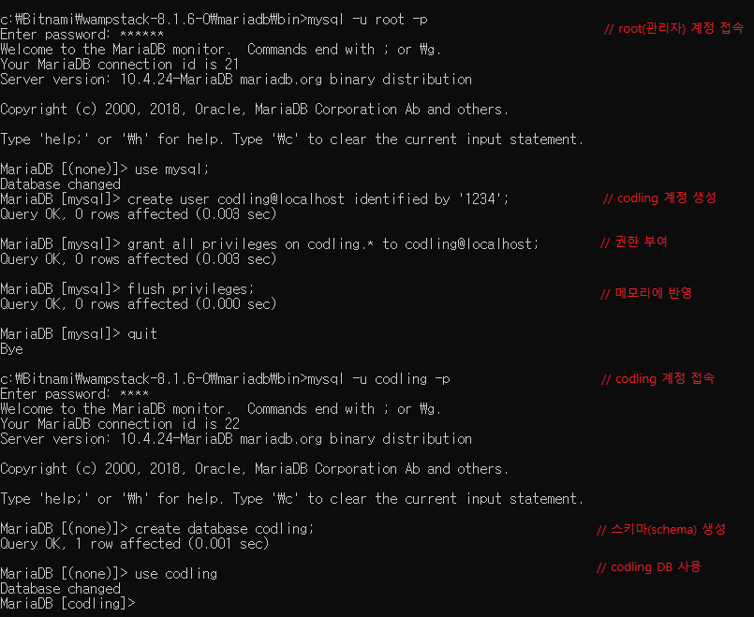
물리적 설계 (사용자 계정 생성)

Slide 20
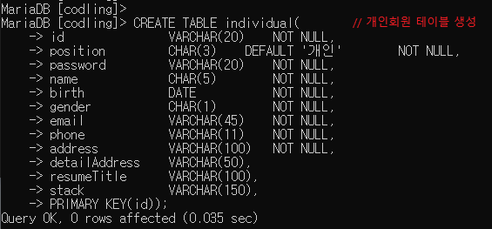
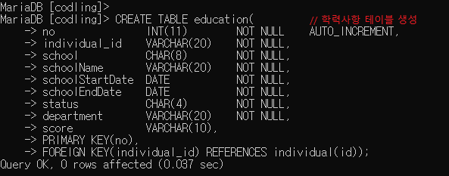
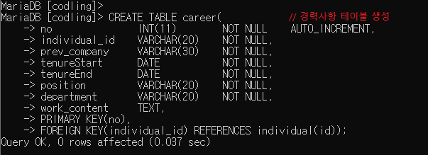
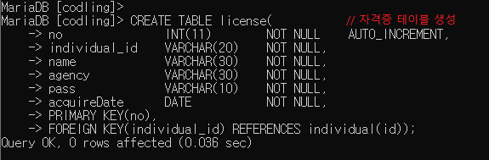
물리적 설계 (테이블 생성)
Individual (개인회원)
Corporation (학력사항)
Career (경력사항)
License (자격증)

Slide 21
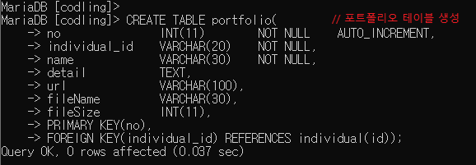
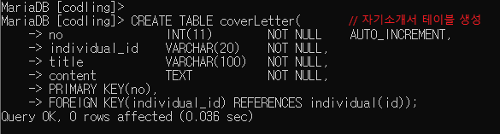
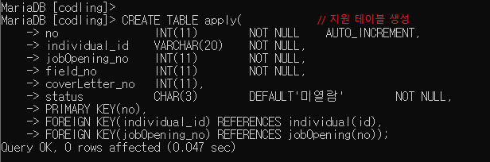
물리적 설계 (테이블 생성)
Portfolio (포트폴리오)
CoverLetter (자기소개서)
Apply (지원)

Slide 22
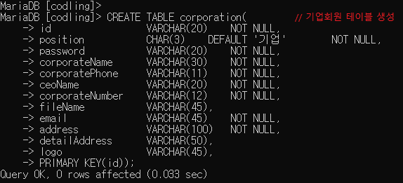
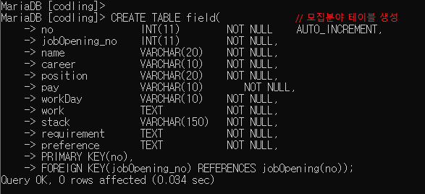
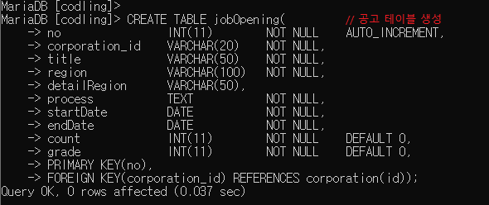
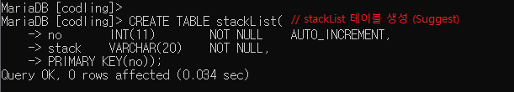
물리적 설계 (테이블 생성)
Corporation (기업회원)
Field (지원분야)
JobOpening (공고)
StackList (스택)

Slide 23
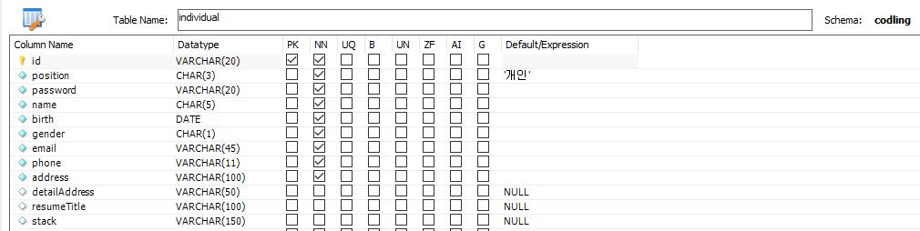
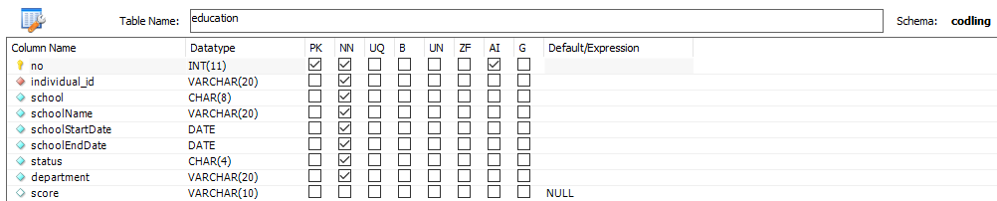
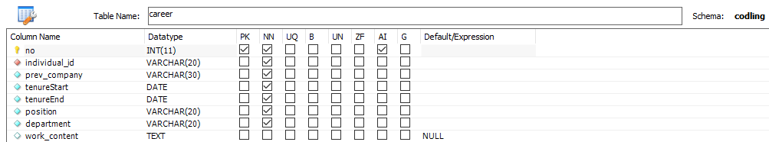
구현

Slide 24
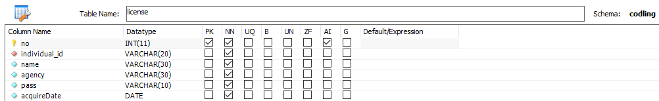
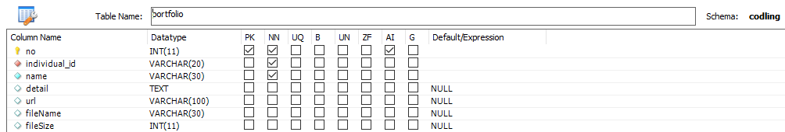
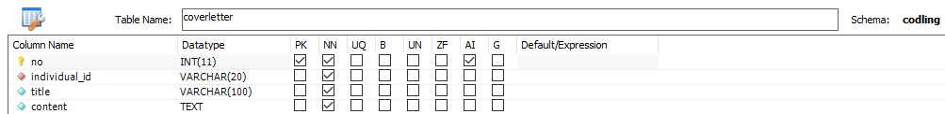
구현

Slide 25
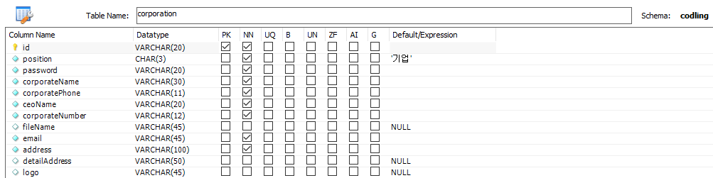
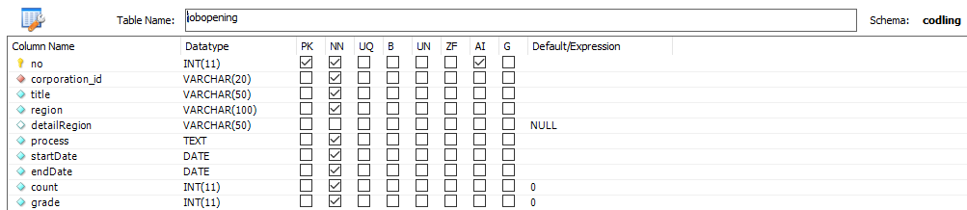
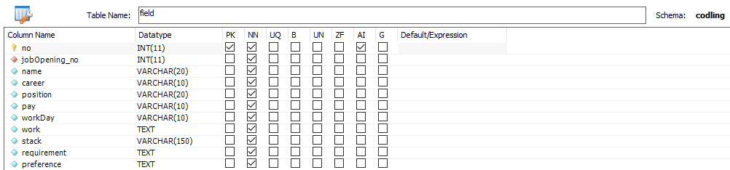
구현

Slide 26
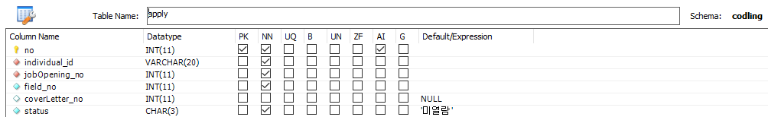
구현

